Slide 1
超大规模智能计算科学装置 论证报告
汇报人：陈刚
2019年6月

Slide 2
目 录
一、立项依据
二、研究方案
三、项目团队
四、项目概算

Slide 3
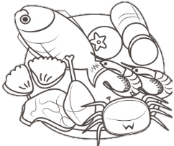

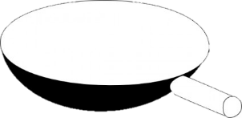

项目背景
算力、算法和数据是大数据智能发展的三个基本条件，而算力是其中最核心的要素，带动了人工智能整体的发展和成熟
大数据
算法
算力

Slide 4
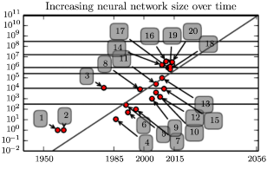
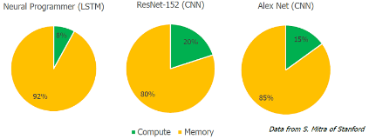
项目背景
机器 vs. 数据
随着深度学习的出现，海量数据以及模型参数众多导致了数据密集与计算密集，使算力短板和“I/O墙”问题日益凸显，当前计算机架构处理效率低；
目标：大数据高性能
人工 vs. 智能
已有深度学习方法需要大量标注数据，无法像人脑一样基于少样本进行智能高效学习。
目标：小样本大智能
I/O墙
标注饥渴

Slide 5
项目背景
工欲善其事，必先利其器，在计算基础设施层面如何解决上述问题？
方法一：整合优化
基于原有架构进行优化，研究适合大数据深度学习的智能计算装置。
方法二：另辟蹊径
研究新的类脑计算架构，并研发基于类脑架构的新型计算装置。

Slide 6
项目背景
现在流行的CNN网络等架构和1989年提出的没有本质区别，然而之所以能广泛应用的主要原因是两个主要条件的变化：
大数据的出现
计算能力的提升：大约提高了一百万倍
从2005年开始，英伟达公司的GPU显卡提供CUDA框架，支持SIMD指令集合，极大提升了并行矩阵乘法等神经网络基础操作。GPU已经成为大数据深度学习算法的第一驱动力，超过1000层的图像识别网络已经可以在有限的时间训练出来。
70 年的人工智能研究史告诉我们，利用计算能力的一般方法最终是最有效的方法。
——Rich Sutton

Slide 7
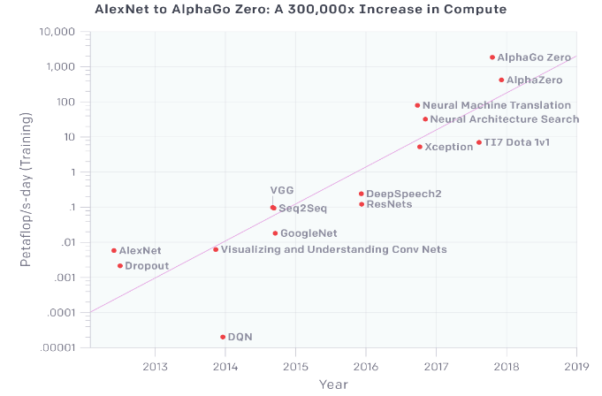
项目背景
随着大数据智能应用的进一步复杂化，算力短缺的历史又一次重复，CPU+GPU的硬件架构在两个方面遇到了极大的挑战：
1、复杂模型的训练和应用：人工智能应用的算力需求提升了30万倍

Slide 8
项目背景
2、模型对于行业落地的适配
大数据智能技术要在行业落地应用，目前的做法：
这一解决方案由于大数据智能应用研发门槛高，人才缺失，行业专家和AI专家之间缺乏合作协同，往往无法有效的生成面向行业的落地模型
新的解决思路： AutoML、NAS，即建立一个控制器神经网络，利用控制器网络自动搜索和构建适合特定应用的神经网络模型，并针对行业数据进行调优
这一技术思路需要通过几十万个网络的迭代，才可能找到一个比较完善的网络结构，本质上是用算力代替或部分代替大数据智能专家的经验
大数据智能专家 + 大数据 + 算力
大数据 + 100 × 算力

Slide 9
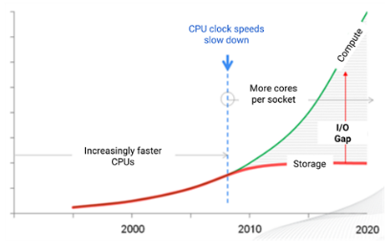
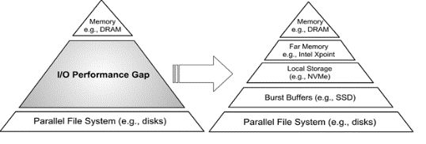
项目背景
阿姆达尔“平衡”定律：
任何计算机性能取决于它最慢的组件
大数据智能计算本质上是计算密集型+数据密集型问题，计算和存储之间、不同计算节点之间的“I/O墙”成为瓶颈问题
在E级计算时代，I/O瓶颈更令人担忧

Slide 10
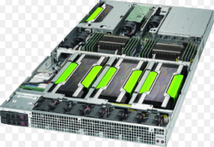
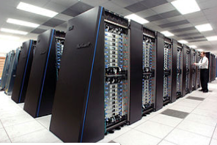
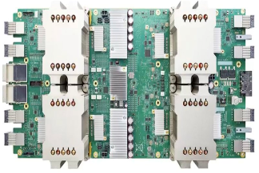
项目背景
现有方案均无法很好的解决上述算力瓶颈和I/O墙问题
迫切需要研制大数据智能计算机，将大数据智能类应用的计算性能相比现有GPU集群提升100倍以上。
另一方面，为了应对传统架构可能存在的算力天花板，还需另辟蹊径，研发基于类脑计算新型架构的新型计算机系统。
GPU集群
具有一定算力，但性价比低，适合一般计算密集型应用
存储可能成为瓶颈，不适合数据密集型应用
超级计算机
强大算力，适合计算密集型应用
没有完全解决“I/O墙”问题
价格贵，门槛高
专业度高，易用性不足
TPU云
按用付费，只能租赁，不能购买芯片
国际上的领先技术，知识产权保护，无法购买

Slide 11
项目背景
传统计算架构遇到的挑战
误差累加效果严重
计算精度需求很高
缺乏高效存储记忆模式
低效率、高功耗
深度学习模型依赖大数据
学习慢、效率低
类脑计算通过模拟神经系统的动力学机制，实现低精度水平上的计算；
类脑计算受神经科学中大脑记忆方式的启发，通过优化长时记忆的表达和读取方式等，提高计算效率、降低功耗；
类脑计算是实现从“大数据、小任务、高功耗”到“小数据、大任务、低功耗”类脑智能的重要方法。

Slide 12
项目背景
类脑计算：新一代人工智能技术
小样本学习核心问题：如何在学习样本数少的情况下，依然能学习到最优分布？
脉冲驱动的突触可塑性（例如Short Term Plasticity）能够驱动神经元在高维数据空间里更加平衡地学习（调整权值），其局部学习机制能动态调整代价函数的能量分布从而学习全局最优
深度学习依赖误差反传这一全局学习规则来逐层调整权值，神经元不具备全局寻优的能力
传统模型
样本数显著减少
类脑模型
Spiking
脉冲神经网络相对于采用误差反传学习的传统AI模型，在小样本学习上更具优势。
Notes:
小样本学习的核心问题是如何在学习样本数少得情况下，依然能学习到最优分布从而达到最好得学习性能。
脉冲驱动的突触可塑性（例如短时程可塑性Short Term Plasticity）学习规则能够驱动神经元在高维数据空间里更加平衡的学习和调整权值，
其局部学习机制能动态调整代价函数的能量分布从而学习全局最优．
而现有得深度学习算法依赖误差反传这一全局学习规则来逐层调整权值，使得神经元不具备全局寻优的能力，
这使得脉冲神经网络相对于采用梯度下降全局学习规则的传统神经网络模型，在小样本学习上更具优势。

Slide 13
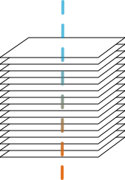
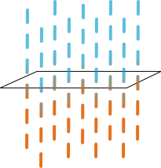
项目背景
传统计算架构 vs. 类脑计算架构
高数据吞吐量：深度学习等算法凸显了冯·诺伊曼体系结构的瓶颈, 数据读写将严重降低整体效率。
1. 处理步骤少 (<10^1)
2. 并行性高 (>10^6)
3. 无内存墙、IO墙
4. 能耗低 (20 瓦特)
5. 效率高
6. 稀疏的“事件”或 “脉冲”
1. 处理步骤多 (>10^6)
2. 并行性差 (<10^1)
3. 内存墙、IO墙
4. 能耗高
5. 效率低
6. 密集的实值数据
传统计算架构
大脑计算架构

Slide 14
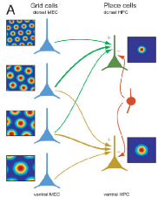
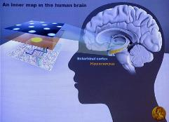
项目背景
研究类脑计算的重要意义
促进新一代神经网络模型与理论的发展
实现从传统AI“大数据、小任务、高功耗”到新一代AI“小数据、大任务、低功耗”的跃迁
实现从感知智能到认知智能的关键技术
类脑计算模型
传统AI模型
大数据依赖
决策能力差，学习模式单一
泛化能力弱
鲁棒性差
认知能力弱
感知智能到认知智能
小样本
自学习，学习模式多样
泛化能力强
鲁棒性强
认知能力强

Slide 15
项目背景
在传统架构大数据智能计算机和类脑架构智能计算机的基础上，探索面向人工智能应用的混合架构计算装置
适用的应用场景：
目前主流的大数据深度学习：数据+计算双重密集型场景
小样本学习场景
移动场景：功耗/体积/成本受限场景
人在回路：人机协同计算场景
……

Slide 16
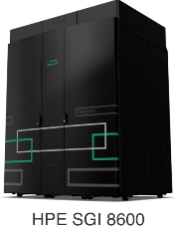
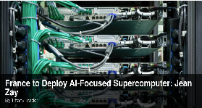

研究现状—大数据智能计算机
法国超级计算机Jean Zay
人工智能+HPC融合
由国家高性能计算资源和设备基础设施GENCI出资，2019年6月安装于巴黎西南，2019年10月投产
基于CPU+GPU架构，具有1528个Intel Xeon可扩展节点和261个GPU节点，每个节点有4个Nvidia Tesla V100 (32GB) GPU，系统网络将提供读写能力超过300GBps的闪存存储能力
到2025年法国投资将超过3.2亿欧元

Slide 17
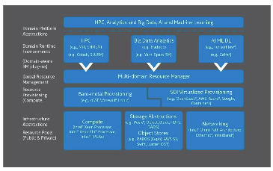
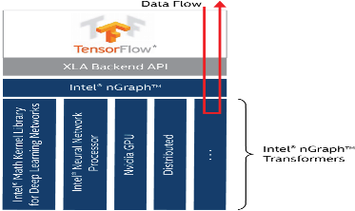
研究现状—大数据智能计算机
Intel 人工智能+HPC愿景
融合“人工智能、大数据分析和传统HPC”
致力于开发可高度配置的E级系统
可扩展处理器、加速器、神经网络处理芯片、FPGA
持久内存、3D NAND
目前开发了Intel nGraph库
优化CPU、FPGA、专用神经网络处理器等
三大支柱的融合统一
支持TensorFlow的Intel nGraph

Slide 18
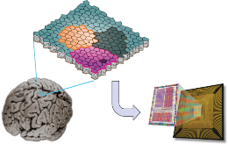
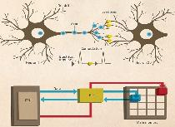

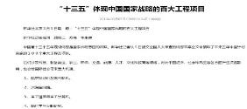

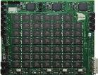
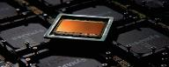
研究现状—类脑计算
类脑计算：模拟大脑结构和功能机制的新型信息计算范式，不同于目前基于冯-诺伊曼结构的计算体系，是各国必争的信息技术“战略制高点”
计算模型、算法、体系结构、物理实现等
各层次的全新的计算范式
欧盟脑计划 (2013-2023)
美国脑计划
(2013-2025)
中国十三五、十四五规划
4.脑科学与类脑研究
SpiNNaker
2017年国务院《新一代人工智能发展规划》布局“类脑智能计算” 前沿基础理论研究。
IBM 的 类脑 芯片
“2014年十大科学突破”
BrainScaleS

Slide 19
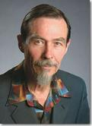
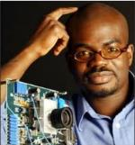

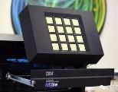
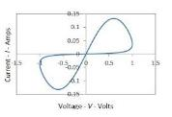

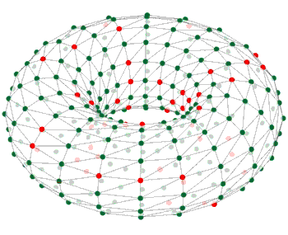
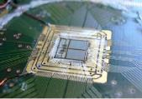

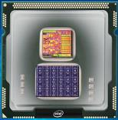
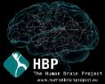
研究现状—类脑计算
2015
1989
2004
2005
2008
IBM发布类脑芯片TrueNorth,支持百万级神经元，具有极低运行功耗，并于2016发布基于TrueNorth 的类脑超级计算平台
加州理工Carver Mead撰文提出“类脑计算“概念；研制出仿真视网膜
斯坦福Kwabena Boahen 研制出基于模拟电路的类脑芯片Neurogrid
美国DARPA启动SyNAPSE项目，支持IBM与HRL研发类脑计算芯片
惠普公司实现忆阻器（memristor)原型，可用于取代半导体，作为类脑计算基本元件
1990-2003
2005
2005
2013
2017
冯诺依曼架构取得巨大成功, 摩尔定律持续发展；类脑计算十余年沉寂
英国Manchester大学开始研制基于ARM的多核芯片SpiNNaker，用于仿真大脑
欧盟启动FACETS(Fast Analog Computing with Emergent Transient States)项目，研制模拟混合信号芯片用于类脑计算
美国启动BRAIN Initiative
欧盟启动人脑计划（Human-Brain Project)
Intel 发布类脑芯片Loihi, 采用14nm工艺将X86处理器和脉冲神经元集成在同一芯片上，支持在线自主学习功能。

Slide 20
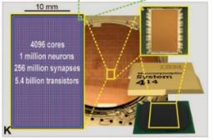
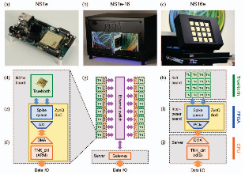
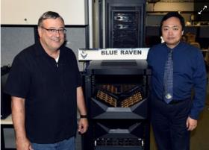
研究现状—类脑计算
IBM TrueNorth类脑计算芯片
TrueNorth芯片特性：2015年发布，基于三星28nm工艺，100万神经元, 超过2亿神经突触, 集成54亿晶体管；
生态系统
Corelet编程语言与构件库
Compass仿真器
用户：7个政府部门， 3个国家实验室，8个研究中心，25所大学
最新应用进展: 2018年IBM与美国空军研究实验室发布基于64颗芯片阵列的“超级计算机” ——Blue Raven，功耗仅为40瓦。

Slide 21
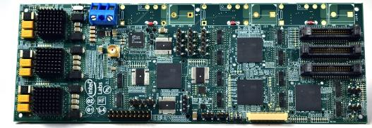
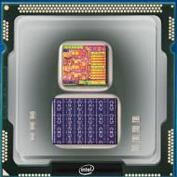
研究现状—类脑计算
Loihi 类脑芯片特点
2017年发布，基于Intel 14nm工艺，集成20亿晶体管
13万神经元 ，集成 3个X86处理器；
支持在线自学习
2018年3月成立Intel Neuromorphic Research Community(INRC)
Spiking Neural Network 算法研究
类脑计算应用开发
类脑计算编程模型研究
面向用户的Loihi类脑计算芯片开发板

Slide 22
对之江实验室发展的贡献
本项目符合脑计划、集成电路、人工智能技术和产业发展的国家战略需求
构建新型智能计算机系统，为之江实验室提供更强大、更智能的计算基础设施
面向全国提供开放型实验验证平台，支撑新型计算、存储、网络通信等领域的芯片、基础软件、智能应用创新研发、验证与服务
承载人工智能开源开放平台、人工智能先进算法平台，形成新一代人工智能基础设施，打响之江实验室的人工智能品牌
Notes:
开源开放瓶体

Slide 23
目 录
一、立项依据
二、研究方案
三、项目团队
四、项目概算

Slide 24
关键科学与技术问题
1
如何根据大数据智能应用的问题特征配置并重构出最高效的计算+存储+通信资源组合方案？
2
如何突破计算和存储之间、不同计算节点之间的“I/O墙”？
3
如何模拟大脑的计算机制，形成类脑计算架构？
4
如何利用新的类脑架构解决 “标注饥渴”问题，实现小样本学习？
5
如何将传统架构和类脑架构进行融合，研发全新的混合架构智能计算装置？

Slide 25
研究目标
研发基于传统架构的大数据智能计算机和基于类脑架构的智能计算机两套计算装置及其关键基础芯片
探索传统架构和类脑架构融合的混合架构智能计算机
为之江实验室人工智能计算任务提供强大计算能力支撑
为面向人工智能的新一代计算、存储、通信器件研发提供实验验证平台
形成人工智能的“之江”生态系统，促进我国人工智能研究水平和应用能力的进一步提升

Slide 26




项目总体思路
应用驱动、注重实效
开放包容、构筑生态
杜绝过度研究，以满足应用，特别是浙江省典型人工智能应用作为项目的首要目标，选择和浙江省社会经济发展密切相关的人工智能应用开展需求分析和应用验证工作。
在架构、应用、相关项目等多个方面采取开放包容的原则，与之江实验室相关项目紧密互动横向联动，共筑之江实验室人工智能的生态体系，打响“之江品牌”。
科学规划、精打细算
自主创新、攻坚克难
借鉴航天军工系统的“两总”管理模式，科学规划，按照技术逻辑需求和研究基础，适时启动研发任务，合理安排研发计划 ，发挥资金最大效益。
集成和利用国内外现有技术成果的同时，坚持基础芯片、深度内存存储架构、类脑计算机等核心技术自主研发，下定决心攻坚克难，突破与掌握一批具有核心竞争力的卡脖子技术 。

Slide 27
任务分解与课题设置
课题四
应用支撑环境与验证平台
课题五
混合架构智能计算机
课题一
大数据智能计算机
课题二
类脑计算机
课题三
基础芯片（类脑芯片、存算一体芯片）

Slide 28
课题一：
大数据智能计算机

Slide 29
总体技术思路
课题一
研发一台可重构、可扩展的通用架构智能计算机
基于应用感知和可配置、可重构特性，面向特定应用进行优化，可成为最适合特定应用的专用计算机
通过专用优化技术把计算、存储、网络性能发挥到极致
计算：通过对XPU的调度组合和基于FPGA的重构对计算效能进行优化
存储：构建深度内存存储系统（DMSH）提高智能计算机系统存储性能
网络：通过基于FPGA的智能网卡和机器学习参数服务器实现网内计算（In-network Computing），优化智能计算机的网络通信

Slide 30
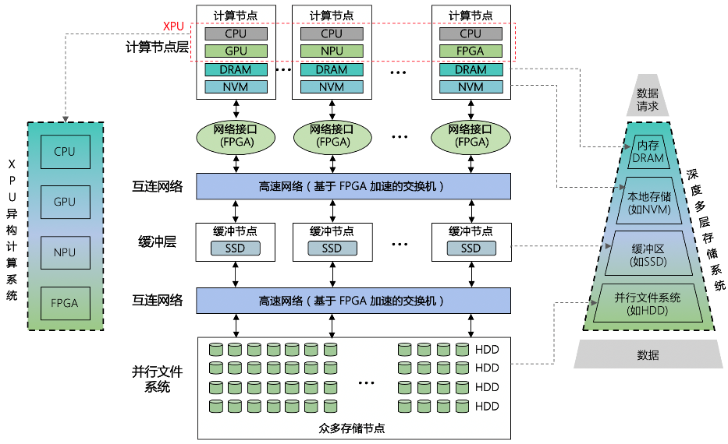
硬件体系架构
课题一

Slide 31
研究内容总体框架
课题一
应用
应用
应用
应用
应用
……
应用
应用感知
自适应资源管理和任务调度器
系统资源监测
任务调度
负载预测
XPU异构并行计算
异构深度多层内存存储
分布式机器学习通信加速
CPU
GPU
DRAM
基于FPGA的智能网卡
NVMe
NPU
FPGA
突发缓冲区（SSD）
……
并行文件系统（HDD）
基于FPGA的参数服务器
超大规模系统的可扩展性技术
高并发文件系统数据布局
选择性数据缓存
基于代理的I/O转发

Slide 32
主要研究内容
课题一
应用感知技术
研究应用感知技术，在应用运行过程中采集计算任务行为特征和资源需求，为后续资源调度提供依据
XPU异构并行计算系统
研究异构XPU协同调度技术，根据计算任务特征配置XPU组合，实现性能、功耗、性价比的综合优化
研究基于FPGA的可重构优化计算技术，针对特定计算任务构造最合适的计算部件
异构深度多层内存存储系统
根据不同存储技术的性能和容量特征，研究基于异构深度内存存储层次（DMSH）的新型存储管理技术
通过在现有智能计算机系统中增加多层混合异构存储硬件和开发支持多层数据存储和移动的软件系统，解决智能应用的存储瓶颈问题

Slide 33
主要研究内容
课题一
分布式机器学习中的通信加速技术
研究基于FPGA的分布式机器学习通信加速技术，实现参数分发、压缩传输等分布式机器学习的网内计算，提升大数据智能计算的整体性能
大规模系统的可扩展性技术
研究面向高并发的分布式数据布局、选择性I/O中间数据缓存和基于代理的I/O转发等可扩展网络存储技术，解决大规模智能计算的可扩展性问题
自适应资源管理和任务调度器
研究负载预测技术，根据历史负载变化轨迹对资源需求进行预测
研究自适应任务调度器，对计算密集、数据密集、计算+数据密集等多种计算任务进行自适应资源调度

Slide 34
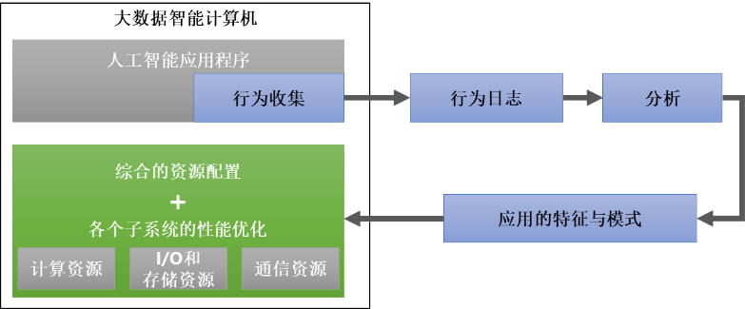
技术路线—1、应用感知技术
课题一
感知人工智能应用的行为特征和资源需求，为后续计算资源、存储资源、通信资源的优化调配提供依据，解决由于“系统复杂性”和“应用复杂性”带来的系统资源配置优化难题

Slide 35
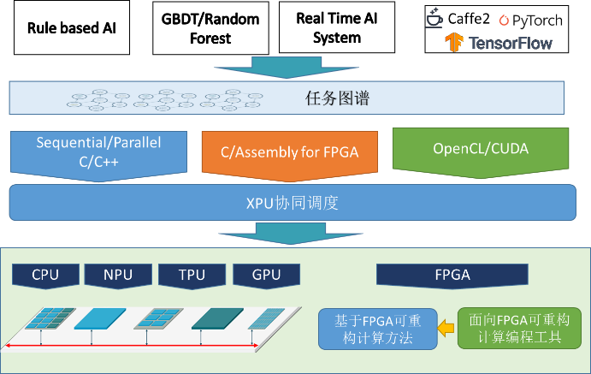
技术路线—2、XPU异构并行计算系统
课题一
研究针对异构框架下的大数据智能计算机XPU并行计算系统
实现灵活可配、满足可重构计算需求的高性价比和高能效比解决方案
实现多样化大数据智能计算任务的高吞吐、低延时服务

Slide 36
技术路线—2、XPU异构并行计算系统
课题一
XPU协同调度
定量分析CPU、GPU、NPU等异构XPU的算力特征
基于应用感知技术构建计算任务特征图谱，将计算任务划分为具有不同特征的子任务，并将子任务映射到最合适的XPU芯片
研究异构XPU并行加速算法，利用XPU流水线隐藏I/O延迟，实现基于负载均衡的数据块区域分割，提升XPU计算效率
XPU算力特征
任务图谱
异构XPU并行加速
XPU计算效能提升
计算任务
子任务-XPU映射
延迟隐藏
子任务1
子任务2
……
子任务n
负载均衡
XPU调配方案
核间通信

Slide 37
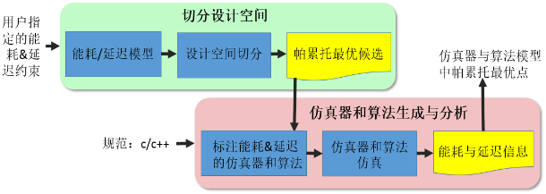
技术路线—2、XPU异构并行计算系统
课题一
基于FPGA的可重构计算
单FPGA核优化
建立一套参数化、可定制的高性能内核，根据计算任务的能耗和延迟约束，通过仿真得到最优FPGA内核参数，实现单内核的性能优化
多FPGA核优化
研究快速、分布式处理的仿神经网络FPGA架构，基于FPGA的HBM和HMC高带宽内存，在任务分配及执行时进行高带宽的参数和数据分享，实现分布式高效协同计算

Slide 38
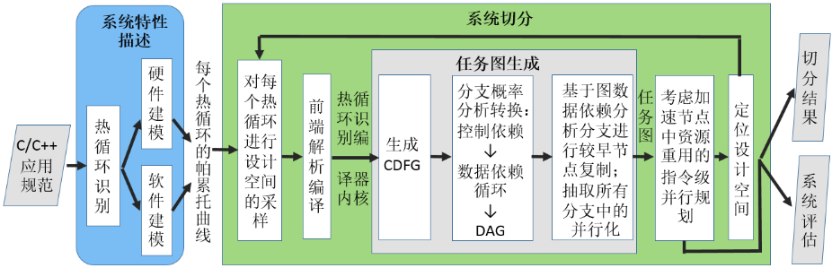
技术路线—2、XPU异构并行计算系统
课题一
基于FPGA的可重构计算
软硬件切分优化
多FPGA系统可以作为深度学习与感知计算的硬件解决方案，研究XPU软件计算和FPGA硬件计算的切分方案，实现并行效率和数据重用率的优化

Slide 39
技术路线—3、深度内存存储系统
课题一
通过在应用和并行存储系统之间引入多层异构存储技术，构建深度内存存储系统（DMSH）来提高智能计算机系统存储性能
DMSH硬件体系结构图

Slide 40
技术路线—3、深度内存存储系统
课题一
多层异构存储架构
在DMSH系统中，每个计算节点除了配置主存储器（RAM）之外，还可配备一个NVMe设备，甚至一个SSD
在计算节点附近部署共享的缓冲节点，如突发缓冲区
通过远程并行文件系统（PFS）支持数据持久化和计算节点的故障恢复
DMSH层的数据访问支持两种路径
垂直层次：数据在计算节点内移动，一直向下移动到突发缓冲区和PFS
水平层次：将数据发送到另一个计算节点的RAM或NVMe设备

Slide 41
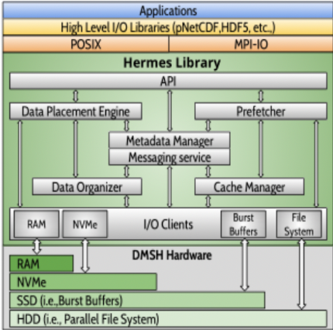
技术路线—3、深度内存存储系统
课题一
深度内存存储系统软件模块结构
异构感知的数据放置策略：使得不同应用的数据以最合理的方式分布到DMSH层次中，最大化系统性能
自适应数据移动机制：根据系统资源使用状态，将不同用户数据按不同规则迁移到不同层次中，保证系统I/O性能的稳定性
高效的数据管理方法：研究基于桶和MPI内存管理方法、基于MPI远程内存访问（RMA）的元数据管理技术、低延迟分布式消息服务机制，提高整个系统的I/O效率

Slide 42
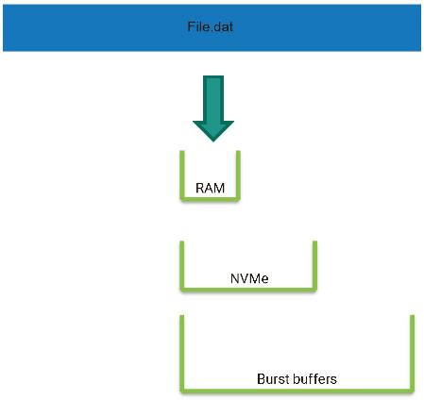
技术路线—3、深度内存存储系统
课题一
异构感知的数据放置策略
策略一：最大带宽策略
从最顶层存储开始
如果空闲空间 > 请求空间
将数据写入该层器件
否则，从以下三个选项中选择最优的一个
将数据尽量放置在本层，将剩余数据放在下一层
跳过本层，将请求的数据全部写入下一层
先将顶层存储Flush到下层存储，再讲请求的数据 写入上层存储
递归该过程

Slide 43
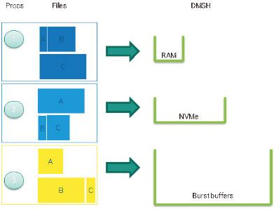
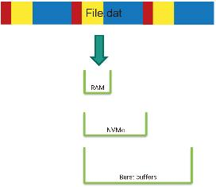
技术路线—3、深度内存存储系统
课题一
异构感知的数据放置策略
策略二：数据局部性策略
数据操作单位：
POSIX文件
HDF5数据块
……
根据以下因素确定数据写入层次：
上一次缓冲数据的位置
各层之间的比例
策略三：热数据策略
根据数据热度选择写入的层次
将较热的数据写入较高的存储层次

Slide 44
技术路线—4、分布式机器学习中的通信加速技术
课题一
研究基于FPGA的分布式机器学习参数服务器和智能网卡，优化分布式机器学习的网络通信效率
在分布式机器学习中，计算节点需要频繁与参数服务器通信，以获取和更新当前的神经网络参数，目前往往由计算节点作为参数服务器
基于FPGA的参数服务器在数据回路延迟、网络负载等方面有明显优势
智能交换机
计算节点
参数服务器
交换机
计算节点
基于FPGA的参数服务器
基于FPGA的智能网卡
PCIe总线
CPU
压缩传输
内存
FPGA 内存
FPGA核
高速接口
网卡
网卡
基于FPGA的参数服务器
数据回路延迟：20μs
网络通信负载：2次压缩传输
基于计算节点的参数服务器
数据回路延迟：1ms
网络通信负载：4次传输

Slide 45
技术路线—5、大规模系统的可扩展性技术
课题一
需要克服系统规模的不断扩大带来的严重I/O冲突和网络通信拥塞加剧问题：
首先研究面向高并发访问的文件系统数据布局技术，降低多进程访问文件系统时存储节点上发生的IO干扰问题
研究选择性的数据缓存技术，减少底层文件系统请求数，提高智能计算机IO系统性能
当应用进程数量特别巨大时（如超过1万），开发基于代理的I/O转发技术，进一步减少文件系统请求数来提高系统性能

Slide 46
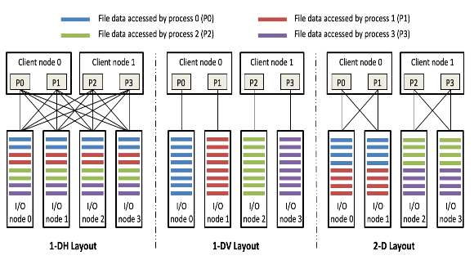
技术路线—5、大规模系统的可扩展性技术
课题一
面向高并发访问的文件系统数据布局
现有并行文件系统一般采用一维水平1-DH策略，按轮询方式将文件数据放置在多个节点上，单个节点要同时服务多个进程，I/O干扰问题突出
本项目思路：将同一个进程的文件数据，尽可能放置到更少的节点之上
一维垂直策略（1-DV）：每个进程的数据只放置在一个存储节点上
二维布局策略（2-D）：每个进程的数据只放置在一部分存储节点上
优化流程：
建立不同数据布局下的 数据访问成本模型
根据应用访问模式和系 统运行参数计算不同数 据布局的数据访问成本
选择访问成本最小的数 据布局策略

Slide 47
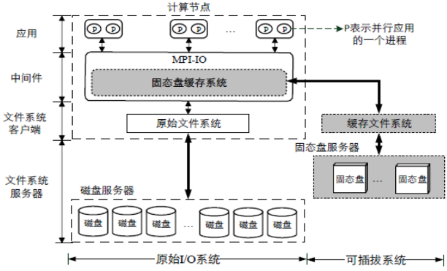
技术路线—5、大规模系统的可扩展性技术
课题一
选择性数据缓存技术
在大规模智能计算机系统中，可能同时运行多个具有不同I/O并发度的应用，由于高并发度的I/O请求更容易降低存储系统性能，为了充分利用有限的缓存空间，缓存系统应该将不同应用的请求区分对待，即优先缓存高并发访问应用的数据来最大化系统性能

Slide 48
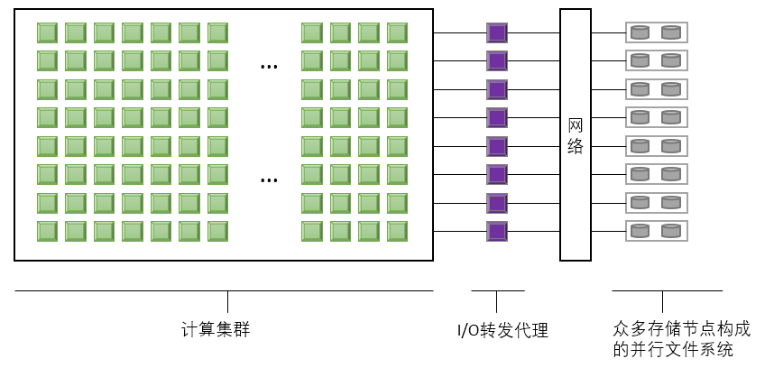
技术路线—5、大规模系统的可扩展性技术
课题一
基于代理的I/O转发技术
随着计算机规模不停扩大，智能机计算节点数可能会增长到上万个，此时运行的进程数将远远大于存储节点数，若计算节点直接向存储节点发送I/O请求，将引发严重的I/O拥塞问题，为此在计算节点和文件系统之间设置专用的I/O节点转发层，实现I/O请求从多到少的适配

Slide 49
技术路线—6、自适应资源管理和任务调度器
课题一
系统采用虚拟化技术，将物理节点的计算资源（CPU、GPU、FPGA等）、存储资源（内存、NVM、磁盘等）和通信资源的部分或全部划分给虚拟节点，用以运行任务
对于复杂任务，单个节点无法满足其资源需求，系统将任务划分成多个子任务，跨多个物理节点分配多个虚拟节点进行调度

Slide 50
技术路线—6、自适应资源管理和任务调度器
课题一
高可用系统资源监测

Slide 51
技术路线—6、自适应资源管理和任务调度器
课题一
任务负载预测
由于系统负载处于不停的变化过程中，且资源调度过程存在一定的延时和开销，因此不能简单根据系统当前状态进行资源调度，还要考虑系统未来一段时间的负载变化
通过监控模块获得历史数据，并对历史数据进行分析，建立预测模型，用来预测出下一段时间内资源数据变化的规律，负载预测算法包括：
神经网络法BP-NN：根据系统负载历史数据，通过神经网络对下一个时间窗口的系统负载进行预测，并与系统实际负载进行比较得出预测误差，调整神经网络权重，提高预测准确度
时间序列法EWMA：经典的指数加权移动平均算法，加权系数随时间呈指数式递减，越靠近当前时刻的数值加权系数就越大，求得移动平均值，以此确定预测值。这种算法不需要保存过去所有的数值，计算量显著减小

Slide 52
技术路线—6、自适应资源管理和任务调度器
课题一
任务调度器和调度算法
Global Scheduler负责统筹系统全局调度，根据任务所需资源情况是否分解任务，并确定物理节点；运行在每个物理节点的Local Scheduler实现本节点的虚拟节点调度，两者协同完成大数据智能应用的任务调度
调度算法面向4类业务场景：
初始放置
热点解除
负载均衡
节省能耗

Slide 53
创新点
课题一
研发一台可重构、可扩展的通用架构智能计算机，并且基于应用感知和可配置、可重构特性，面向特定应用进行优化，可成为最适合特定应用的专用计算机
提出了一种异构感知的深度内存存储系统结构和相关数据管理技术，通过在智能计算机系统中增加多层异构存储硬件和开发支持多层多方向数据存储和移动的软件系统，解决大数据智能应用的I/O瓶颈问题。
提出了基于FPGA的分布式深度学习参数服务器，利用FPGA数据回路较短的优势降低深度学习参数访问延时，并通过将参数服务器集成到智能交换机，减少了计算节点与参数服务器之间的网络通信开销。

Slide 54
课题二：
类脑计算机

Slide 55
总体技术思路
课题二
研发一台具有通用计算能力的类脑计算机
构建多突触可塑性、多脑区协同的认知计算原理与方法
模拟典型脑区结构，建立具备端到端建模能力的通用智能计算单元及
集成类脑架构
实现从“大数据、小任务、高功耗”跃迁到“小数据、大任务、低功耗”的类脑智能
基于突触可塑性规则（meta-plasticity），可灵活融合一次性学习、元学习、联邦学习等学习机制，实现小样本下的高效、鲁棒学习
基于类脑计算的低精度特性，优化记忆存储模块内容，结合存内计算技术达到提高计算效率降低功耗的效果

Slide 56
研究内容总体框架
课题二
Benchmark
应用
类脑GPS模型
类脑智能计算
类脑视觉模型
类脑听觉模型
类脑空间认知
类脑计算机架构
多单元集成
类脑架构
类脑计算
任务/资源调度
系统平台
通用能力的
智能单元
神经工程
编译器
多模态神经信息
编解码
多突触可塑性
学习规则
底层基础理论
多脑区协同
认知模型
硬件友好的
算法优化
脑科学、神经科学
神经形态计算
Notes:
类脑计算机的研究主要包含四个部分：底层基础理论，系统平台，类脑智能计算及应用
首先是底层基础理论，需要从脑科学与神经科学出发，
探究不同模态的感知信息（视、听、触、语义）的神经信息编解码算法，以构建神经信息与现实感知信号的映射关系；
并构建多脑区协同认知模型，以提高类脑计算机对多种任务的适应能力。
另外，研究神经形态计算理论，探究多突触可塑性结合的学习规则及优化方法，以提供硬件友好的算法以提高类脑计算机在线学习能力。
系统平台部分：
需要构建整体类脑计算架构，包含四部分内容：
1）通用能力的智能单元：该单元具有长短时记忆能力，从网络结构和神经元与突触两个层面逼近大脑计算机制。
2）多单元集成的类脑架构：以智能单元为基础，建立集成类脑智能架构，完成高级认知任务。
3）类脑计算机的任务/资源调度系统：实现在实时任务和非实时任务混合负载场景下对类脑芯片计算资源的高效管理。
4）神经工程编译器：将高层次语言表达的算法转换为神经元之间的连接模式。
通过类脑计算机可构建几种典型的类脑智能计算模型，包括类脑视、听觉模型和类脑空间认知模型，
最后，将类脑GPS设为本项目的benchmark应用，以验证类脑计算机的效果。

Slide 57
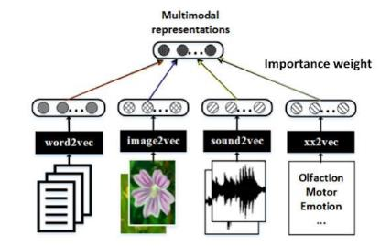
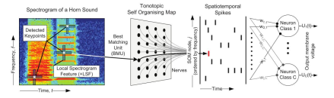

研究内容—1、多模态感知信息的联合表征与编解码
课题二
对多模态（视、听、触、语义）的感知信息高效联合表征是类脑计算领域的核心问题，目前缺乏通用的感知脉冲编解码方法。
听觉信息脉冲编码
多模态感知联合表征
视觉信息脉冲编码
语义信息
视觉信息
听觉信息
其他信息
本项目研究不同模态感知信号的脉冲编解码方法，并构建相应的多模态联合表征模型。
Notes:
大脑对外部世界的感知认知是基于神经元对外部信息的表达，研究脉冲神经元的信息编码是神经形态计算的核心问题。
具体包括：
1.如何通过神经编码，将外部不同类型的感知信息转变成多维、时变的时空脉冲模式，并保留足够的有效信息，提高下层学习神经元的信息处理容量和学习性能。
2.高效、高信息保真度的多感知域信号的联合表征。

Slide 58


研究内容—2、多突触可塑性、多脑区协同的认知计算
课题二
大脑依赖于多突触可塑性，多脑区信息协同执行复杂任务但由于多种可塑性协调的复杂性，以及跨区域信息传递的困难性，目前的模型大多基于单一的生物机制，不能有效处理复杂的任务。
多突触可塑性、多脑区协同模型
本项目构建多突触可塑性、多脑区协同的认知计算原理与方法。
Notes:
从智能角度出发，相比于传统人工智能，大脑的多突触可塑、多脑区协同运作方式具有自学习、泛化能力强、鲁棒性强等特点。
但在当前计算神经科学和脉冲神经网络的研究中，由于多种可塑性协调的复杂性，以及跨区域信息传递的困难性，
大多数网络基于单一的生物机制且结构简单，不能有效适应环境变化，无法有效处理复杂的任务。
因此研究如何构建多突触可塑性、多脑区协同的认知计算原理与方法是本项目的关键科学问题

Slide 59

研究内容—3、具备通用计算能力的集成类脑架构
课题二
基于脑区模块化结构和突触可塑性，如何建立具备通用计算的能力的智能计算单元及集成类脑架构？
从真实脑区结构出发
抽象
脑区模块化
结构
类脑架构
设计
智能计算单元
冯诺依曼架构
冯诺依曼架构计算和存储分离，采用集中式存储；
类脑架构采用分布式记忆，
无I/O瓶颈。
模拟典型脑区结构，建立通用智能计算单元，具备端到端建模能力，解决当前类脑模型难优化、计算模型不类脑等问题。
基于脑区模块化结构，集成不同智能计算单元，解决计算单元的朴素集成学习效率低、复杂功能逼近不稳定等问题。
Notes:
类脑架构具备冯诺依曼计算体系架构不可比拟的特征与优势：
通过与外界交互自主学习（无须显式编程）；
高度容错（容忍大量神经元的死亡而不影响其基本功能）；
高度并行性（约10^11个神经元）；
高度连接性（约10^15个突触）；
低运算频率（约1kHz)；
低功耗（约20瓦，基于冯诺依曼体系结构建造一个与人脑复杂程度相等的计算机，需要将近100兆瓦的功耗）。

Slide 60


研究内容—4、面向类脑芯片硬件实现的在线学习算法
课题二
为了实现具有低能耗和高认知能力的计算方法，研究如何解决基于异步脉冲信号传递和局部特性的在线学习算法
由训练网络发展出部署网络的拓扑与计算结构，解决目前面向硬件的学习算法难扩展、低性能等问题
Pre-Spike Driven STDP简化状态机，实现硬件友好的生物可解释性STDP算法
Notes:
在线学习特点：事件驱动，局部性，并行异步。
事件驱动：仅当有事件到来时，每个计算单元才进行状态、参数更新；
局部性：计算单元的状态、参数更新仅依赖于局部信息；
并行异步：每个计算单元的状态并行异步更新。

Slide 61



技术路线—1、感知建模及多模态信息脉冲编解码方法
课题二
模拟视觉神经通路结构的高级感知编码模型
通过视觉神经通路的层级结构研究特征提取、 特征自适应、物体不变性等机制
模拟听觉神经通路结构的高级感知编码模型
通过听觉神经通路的层级结构研究通路自适应、频率匹配、选择性注意力等机制
不同感知域的多元异构编码
实现多感知域信号的高信息保真度、高精度且高效的脉冲编解码
实现多感知域信号的可对抗环境干扰的脉冲编解码方法
视觉模型
听觉模型
多模态感知信号联合表征

Slide 62


技术路线—2、多突触可塑性、多脑区协同的认知计算原理与方法
融合多突触可塑性的学习规则
基于脉冲时间依赖的可塑性机制；
监督学习、无监督学习、强化学习；
元可塑性机制。
多脑区协同的信息交互模型
以大脑的功能连接与结构连接抽象出各脑区计算架构；
构建多脑区协同信息处理模型
抽象脑结构发展多脑区协同信息处理
多种突触可塑性的学习规则
融合多种可塑性设计网络模型和算法

Slide 63

技术路线—3、神经拟态类脑计算机
课题二
建立具有通用计算能力的智能单元
以神经图灵机为理论基础，构建具备通用 计算能力的智能单元
可微分、易优化、可集成的智能单元
建立多个智能单元的集成类脑架构
高效、鲁棒的集成优化、学习算法
高速、低延迟、可拓展、大规模的互联架构
支持与传感器设备、其他计算资源的联结
使用集成类脑架构解决视听、空间认知
使用智能单元建立部分脑区的计算模型，通过集成类脑架构完成生物视听任务。
使用集成类脑架构，建立类脑空间认知系统，在仿真环境和现实环境中完成空间认知任务。
基于智能计算单元的集成类脑架构
Notes:
配图说明：
1）总述：以神经图灵机为基础理论设计智能单元，通过智能单元的集成构建类脑计算机架构。单个智能单元可对一种抽象脑区功能建模，不同功能的智能体连接模仿生物大脑各功能区的信息交互。
2）智能计算单元集成学习算法：特定脑区功能的建模的局部误差优化与认知任务的建模的全局误差优化结合的训练方法。使得集成类脑架构高效完成对视听、空间认知等认知功能的学习。
3）多个智能单元的集成类脑架构：采用层级路由连接模式模式，具备高速、低延迟、高效率、抖动低等特点。加入协处理器以协助处理内存、传感器、输入输出等任务，弥补智能单元在传统、基本计算任务上的低效的不足。
4）应用：使用集成类脑架构实现类脑听觉模型、类脑视觉模型、类脑空间认知模型。使用智能单元实现CNN、grid cell、 place cell等模型，通过简单的智能单元的组合实现复杂的模型，使并应用于相应的任务。在空间认知任务中，可使用监督学习或强化学习从而完成模型的训练。
配图说明：
1）每个淡紫色的正方形表示一个智能单元，一级神经元投射完成四个智能单元的互联，二级神经元投射完成四个一级神经元投射的互联，三级神经元投射完成四个二级神经元投射的互联，通过三级神经元投射实现64个智能单元的互联。
2）右方表示基本智能单元的实现方式，可使用数字实现与基于忆阻器等的实现。
3）左下角深色的正方形表示使用不用的智能单元对不同抽象脑区功能建模，其下方是以生物海马体空间认知抽象功能为例，构建的基本智能单元。
4）智能单元互联架构可与外部IO进行互联，通过总线与协处理器、内存、传感器输入等器件的相连。

Slide 64


技术路线—4、面向类脑芯片硬件实现的在线学习算法
课题二
基于事件驱动的计算方法
基于事件包（Bag of Events）方法对采集的事件信息进行特征提取和表达
神经元之间信息传递采用地址-事件表达方式（Address Event Representation，AER）
满足局部特性的在线学习规则
易于硬件实现的高效学习规则
基于事件驱动的计算方法
使用突触的局部信息进行学习，以增强模型的可扩展性并保持计算的高效性
减少对大范围时间尺度上时间相关性的依赖
在保持学习能力的情况下，减少学习变量
深层脉冲网络在线学习方法示意图
Notes:
研究基于事件驱动的计算方法，区别于传统的基于时间步的计算方式，只有当AER事件到达时，
才进行神经元膜电位的更新，这种计算方式可以大大减少神经网络的计算量。
基于此，我们将采用基于事件包的方法对采集事件信息进行特征提取和表达等预处理操作。
现有的STDP在线学习算法，更新突触权重时，需要突触前后脉冲发放时间，并不满足局部性原理，
因此我们拟开发基于局部性原理的学习算法，去减少硬件开销，
同时，尽量减少学习变量和大范围时间尺度上时间相关性的依赖。

Slide 65




技术路线—5、面向类脑计算的资源管理和任务调度
课题二
面向类脑计算的任务调度
通过对时间片轮转法（RR）和先来先服务算法（FIFO）的改造实现对非实时任务的调度
通过对速率单调算法（RMS）和最早截止时间优先算法（EDF）的改造实现对实时任务的调度。
面向类脑计算的资源管理
根据不同任务的特征和实时的资源状态，设计公平高效的资源分配规则，使得所有的优先权和资源分配限制得到满足。
脉冲任务调度系统框架
欠优化的资源分配
不必要的输入映射
最优资源分配
脉冲网络结构
对脉冲神经网络中的神经元划分的示例，优化资源管理
Notes:
总体思路：从传统操作系统中借鉴资源管理、调度的思想，并结合脉冲神经网络自身的特点进行改造，使得计算芯片的资源得到充分利用，同时为使用者提供屏蔽底层实现，提供一致、易用的编程接口。
面向类脑计算的任务调度：类脑计算任务，大致分为计算任务（实时任务）和训练任务（非实时任务）这两类，针对两类任务设置不同优先级，并改造时间片轮转法（RR），先来先服务算法（FIFO），速率单调算法（RMS）和最早截止时间优先算法（EDF）等实时和分时调度策略，在保证任务间公平性的前提下，满足各任务的计算资源需求，实现在实时和分时任务混合负载场景下对类脑芯片计算资源的高效管理。
面向类脑计算的资源管理：对于单个芯片的资源管理，主要目标是提出合理的划分方法将神经元合理地划分到计算核心上运行。为了能使脉冲神经网络在类脑计算芯片上运行，乃至高效运行，需要合理地将脉冲神经网络中的神经元映射到芯片的计算核心。考虑到脉冲神经网络自身的特点，划分的主要目标在于降低输入映射分配的数量。下图展示了两种将脉冲神经网络划分到计算核心的方式，（a）是给出的一个脉冲神经网络结构，（b）和（c）是两种对脉冲神经网络的划分方法，（c）把（a）中的a神经元划分到一个核心1，而（b）将其划分到核心2，导致神经元a与后续相连神经元的连接被拆成两部分，从而造成不必要的输入映射分配。

Slide 66
创新点
课题二
实现多脑区协同的端到端通用智能计算
通过将学习模块与记忆模块相结合，类脑计算机可以优化长时记忆的表达和读取方式。
大脑中各种专门化结构以及多突触可塑性有助于多学习规则配合，在面临多种计算问题和跨越多个时间框架时可提高学习效率。
类脑计算机具有高容错性，可以应用低精度（如二值化权值）突触来进行推理。
具备高效记忆模型
支持低精度计算
基于元突触可塑性的小样本、多任务学习
通过实现对于历史经验的高效利用，类脑计算可完成小样本条件下的高效、鲁棒学习，同时通过加快脑区模型各区间信息流动效率，实现更快速的学习。

Slide 67
课题三：
基础芯片

Slide 68

对课题一、课题二的支撑作用
为类脑智能计算机提供类脑计算芯片和存算一体化芯片。
为大数据智能计算机提供新型存储单元。

Slide 69

总体框架
课题三

Slide 70



研究内容—1、存算一体芯片
课题三
研究内容
目标
新型存储与存算一体器件
新型存储与存算一体器件物理机制及选通管技术
实现低功耗、高速的存算器件及大驱动电流、低漏电和高选通比的选通管
分布式存储与存内计算
分布式存储集成技术与内外存融合机制
研制高密度分布式存储芯片实现存内计算
可扩展、可重构的高能效存算一体芯片
存算一体系统
大规模存算一体电路与体系结构
高能效存算一体芯片，满足大数据、人工智能等新兴应用的计算需求。
Notes:
存算一体芯片的研究内容分为三个部分：首先是新型存储与存算器件的研究，通过厘清器件的物理机制，开发用于高密度集成的选通管技术，实现高性能的存算器件和选通管；在器件研究的基础上，开展分布式存储和存内计算的研究工作，探索分布式存储集成技术与内外存融合机制，研制高密度分布式存储芯片实现存内计算的功能；与此同时，基于存算一体器件，研究大规模存算一体电路与体系结构，设计可扩展、可重构的高能效存算一体芯片，实现存算一体系统，满足大数据、人工智能等新兴应用的计算需求。

Slide 71
研究内容—1、存算一体芯片
课题三
任务一：新型存储与存算一体器件
研究新型存储与存算一体器件的物理机制与动态表征方法，发展新型器件的物理建模与性能调控技术。
Notes:
任务一研究器件的物理机制与动态表征方法，发展新型器件的物理建模与性能调控技术。

Slide 72
研究内容—1、存算一体芯片
课题三
任务二：分布式存储与存内计算
在大数据智能机和类脑智能机中进行应用验证
开展新型高密度分布式存储技术的研究，开发高密度新型存储集成技术，发展基于新型存储器的内外存融合方案。
Notes:
任务二开展新型高密度分布式存储技术的研究，开发高密度新型存储集成技术，发展基于新型存储器的内外存融合方案。

Slide 73

研究内容—1、存算一体芯片
课题三
任务三：存算一体系统
开展新原理存储器的存算一体功能研究，通过器件、电路、架构的协同设计，实现高能效的存算一体计算原型芯片。
Notes:
任务三重点开展新原理存储器的存算一体功能研究，通过器件、电路、架构的协同设计，实现高能效的存算一体计算原型芯片。

Slide 74




研究内容—2、类脑计算芯片
课题三
研究内容
目标
神经元单元模型
灵活可配的多功能神经元簇低功耗架构
构建功能灵活可配的低功耗神经元簇硬件架构模型
面向存储优化的神经元网络拓扑结构表征机制
网络拓扑结构和互联
建立神经元网络拓扑结构的两级存储组织架构
高度可扩展的神经元片上互连层次化架构
提出基于脉冲序列滤波的在线学习硬件架构
在线学习
基于脉冲神经网络的在线学习算法与硬件实现
提出无线三维芯片堆叠技术，研制超低功耗脉冲神经网络芯片
芯片研制与应用
超大大规模集成类脑芯片研制与应用
超大规模类脑计算芯片 + 面向处理感知信息处理和智能决策的典型应用系统

Slide 75

研究内容—2、类脑计算芯片
课题三
任务一：灵活可配的多功能神经元簇低功耗架构研究方案
脉冲神经元算法模型
神经元簇架构
通过配置可支持多种神经元计算模型
通过不同层次电路优化来实现低功耗设计
层次化功耗管理
Notes:
优化神经元算法模型，抽象不同脉冲神经元模型的参数，构建功能灵活可配的神经元硬件模型架构。拟采用层次化功耗管理机制，从系统层、芯片层、神经元簇层以及神经元层多个层次对功耗进行管理，实现超低功耗。

Slide 76
研究内容—2、类脑计算芯片
课题三
任务二：面向存储优化的神经网络拓扑结构表征机制研究方案
神经网络拓扑结构表示
神经元突触权重精度和连接数量之间的灵活配置
通过存储索引地址的方式来实现神经元之间的映射关系
可灵活配置神经元突触位宽和连接数量
Notes:
将采用两级索引机制，在源神经元簇中构建每个神经元与目标簇之间的映射关系，而在目标神经元簇中建立源神经元与实际神经元间的连接映射，从而有效减少信息在片上网络(NoC)中的传输。

Slide 77
研究内容—2、类脑计算芯片
课题三
任务三：高度可扩展的神经元片上互连层次化架构研究方案
片上互连层次化架构
局部神经元之间通过同步的方式来进行通讯
全局或者芯片之间通过异步的方式来实现通讯
Notes:
采用全局异步和局部同步的层次化架构，通过动态原点和相对地址技术，保证神经网络规模的高扩展性。

Slide 78


研究内容—2、类脑计算芯片
课题三
任务四：基于脉冲序列滤波的在线学习硬件架构研究方案
$$W\left(Δt\right)=\left\{\begin{aligned}&A_{pre}Step(Δt) Δt>0 \\ &A_{post}Step(Δt) Δt<0\end{aligned}\right.$$
∆W更新电路
∆W计算电路
∆t计算电路
神经元
t_{n}
t₀
t_{-n}
W_{n-1}
W₀
←突触1
同时大幅度减少∆W计算功耗和W更新功耗
←突触2
←突触3
←突触4
脉冲时序
←搜索10
突触
搜索01 →
用参数化的脉冲序列滤波方式对脉冲序列进行压缩，并采用微码方式实现不同的学习算法。拟采用阶梯STDP算法，其能耗将为传统的STDP算法的1%以下。
Notes:
用参数化的脉冲序列滤波方式对脉冲序列进行压缩，并采用微码方式实现不同的学习算法。拟采用阶梯STDP算法，其能耗将为传统的STDP算法的1%以下。

Slide 79



研究内容—2、类脑计算芯片
课题三
任务五：超大规模集成类脑芯片研制与应用的研究方案
三维堆叠芯片示意图
通过片上电感耦合，无线方式传输神经网络芯片间的数据信号和能量；
构建面向多目标学习的实时视频捕捉任务的硬件平台；
构建面向生物脑及神经模拟仿真的硬件加速平台。
Notes:
探索具有生物相似的神经网络三维立体网络架构，通过基于电感耦合的三维堆叠芯片技术，用无线的方式传输神经网络芯片间的数据信号和能量，实现低成本芯片间无线互连。在有限空间中大规模集成神经网络。

Slide 80
创新点
课题三
提出了一种新型存储器件的设计方法，从材料计算和物理机理出发，发现存储新效应，实现结构与存储性能的可控裁剪和协同设计，突破存储性能瓶颈。
提出了一种高能效计算架构设计思路，基于新型存储器件，采用将“数据上拉”变成“算力下推”的新思路，发展新的电路及计算架构，获得系统层面的能效优化，突破“存储墙”瓶颈。
提出芯片到神经元的层次化的功耗管理机制、神经元的分组唤醒和跳跃式衰减机制和阶梯式STDP在线学习算法，研制超低功耗脉冲神经网络芯片。
提出基于源神经元簇轴突和目标神经簇树突的两级索引机制、神经簇内片上存储内共享机制和动态参考原点和相对寻址方法，构建全局异步局部同步的层次化互连架构，实现脉冲神经网络芯片的灵活扩张。

Slide 81
课题四：
应用支撑环境与验证平台

Slide 82

研究内容
课题四
研制开发面向智能计算机的应用支撑环境与验证平台，支持典型人工智能计算框架和大数据处理中间件的接入与适配，实现大规模、复杂人工智能应用向智能计算机的平滑迁移。
研究面向智能计算机应用的编译与优化技术；
研究常用计算框架与数据处理中间件的接入与适配技术；
研制智能计算机的应用构造/集成/配置环境；
研制智能应用的管理平台，实现对装置用户、应用与资源的管理与监控。

Slide 83

技术路线—1、面向FPGA的编译及优化技术
研究面向FPGA的编译器及优化技术，将上层应用的高级语言代码转换成FPGA核，提升系统的易用性
在已有CUDA-FPGA框架的基础上，通过引入主流的TensorFlow、TensorFlow-GPU路径与FCUDA包，实现TensorFlow到FPGA自动编译
还将一步推广至OpenCL等编程语言

Slide 84

技术路线—2、面向类脑芯片的编译及优化技术
课题四
设计开发面向类脑芯片的编译器及其优化技术，构造支持类脑芯片的编程模型，包括：
定义可重用的感知基本块；
面向对象的模型语言，用于创建，组合和分解PBB；
PBB资源库管理。

Slide 85

技术路线—3、异构计算框架与处理平台的接入与适配
课题四
针对常用的人工智能计算框架、大数据处理平台等典型中间件、服务系统和平台，结合混合架构智能计算机及系统的技术特点，展开接入与适配技术研究，包括：
失配检测
适配器生成
适配演化
适配评估

Slide 86

技术路线—4、智能计算机应用的集成与配置环境
课题四
开发面向智能计算机人工智能应用的快速构造、配置、集成环境，实现应用的平滑迁移。
应用编排
应用打包
应用迁移
模拟仿真
应用管理
Notes:
与项目关联性不强

Slide 87

技术路线—5、智能计算机应用的管理服务平台
课题四
基于主流的Service Mesh开源框架Istio，研制新型基础服务设施，开发应用综合管理服务平台，支持计算/存储/网络密集型人工智能应用的管理。
应用配置
应用部署
应用测试
应用监控
用户管理

Slide 88
课题五：
混合架构智能计算机

Slide 89
研究内容
课题五
探索传统架构与类脑架构融合的硬件体系架构
类脑计算
类脑边缘计算
类脑计算
类脑计算
大数据智能 计算机
类脑边缘计算
类脑计算
类脑计算

Slide 90
研究内容
课题五
探索面向混合体系架构的新型“操作系统”
新型计算模式
新型编程框架
新型调度引擎

Slide 91
预期成果与指标
本项目第一阶段（前两年）将形成以下成果：
研发完成基于传统架构的大数据智能计算机样机集群一套，规模约150个节点，提出评测基准集并通过测试
研发完成基于类脑架构的智能计算机样机集群一套，规模约50个智能单元，提出评测基准集并通过测试
研发第一代存算一体芯片和类脑计算芯片，并在项目研发的智能计算机中得到应用
研发完成一套人工智能应用支撑环境与验证平台
发表学术论文5篇，申请发明专利30项，软件著作权5项

Slide 92
预期成果与指标
本项目第二阶段（后三年）将形成以下成果：
研发完成规模更大的基于传统架构的大数据智能计算机集群和基于类脑架构的智能计算机集群
研发第二代存算一体和类脑计算芯片，实现两类芯片的系列化，并在项目研发的智能计算机中得到应用
研发完成一套人工智能应用支撑环境与验证平台
探索传统架构和类脑架构融合的新型智能计算装置
发表学术论文5篇，申请发明专利20项，软件著作权5项

Slide 93
预期成果与指标—大数据智能计算机
大数据智能计算机Benchmark：智能花型设计
现有行业难点
传统印染方式主导的PUSH模式（企业将需求给设计师去开发新花型）
企业
设计
生产
库存
销售
消费者
人类设计师的想象力和生产力是有限的
设 计 师：设计效率低，找素材、构思、设计费时费力
设计师设计一幅作品约需9小时
寻找素材
构图排版
风格设计
配色调整
4小时
1.5小时
2小时
1.5小时

Slide 94



预期成果与指标—大数据智能计算机
智能花型设计主要模型
花型生成步骤 | 人工智能模型结构 | 涉及到的神经网络单元
花卉素材智能生成（人工智能自动产生显示中不存在的花卉） |  | CNN, GAN, FC, AdaIN
花型智能排版（在画布为多个素材自动的产生符合美学的构图） |  | CNN, GAN, ReInforcement-Learning,
花型风格化（把花型转换为其他艺术家的风格） |  | CNN, ResNet, VGG
花型颜色转换（对花型重新配色，产生一花多色，符合时尚趋势） |  | CNN, Transfer Learning, CycleGAN, Image Analogy

Slide 95


预期成果与指标—大数据智能计算机
大数据智能计算机Benchmark： 智能花型设计
该应用采用多种人工智能 技术：
卷积网络
时间循环网络
强化学习网络
生成对抗网络等
自动生成6000*4000像素以 上的超高分辨率服装印染花 型图案

Slide 96


预期成果与指标—类脑智能计算机
类脑计算机Benchmark：空间认知
类脑GPS设计方案
该应用采用多种类脑计算理论和技术：
脑认知机理
抽象脑认知模型及学习规则
具有通用计算能力的智能单元
模拟多脑区结构的集成类脑架构
实现类脑空间感知与建图及导航功能
类脑GPS计算框架
Notes:
类脑“GPS”计算框架图简述：神经科学通过对生物大脑结构的研究，发现位于嗅皮层的grid cell和海马体的place cell在生物空间认知中发挥着重要的意义。
grid cell 在生物大脑中发挥着路径积分、空间度量和支持向量导航等功能，我们通过结合数据驱动和模型驱动构建智能单元实现grid cell模型。
Grid cell 智能单元具有路径积分、空间度量和支持向量导航的特点，能够真实反应grid cell的生物功能，同时具备方便计算与实现的优点。
同时对生物大脑空间认知系统中的其他功能进行抽象，分别构建如 palce cell(Hippocampus)，Feature， Decision等智能计算单元，
（其中Feature 模块用于处理视觉信息，Decision模块结合grid cell生成的度量地图和place cell生成的拓扑地图作出决策，指导机器人运动）
然后通过模拟多脑区之间的连接方式，集成不同的智能单元，实现类脑架构“GPS”系框架。

Slide 97
预期成果与指标—类脑智能计算机
类脑计算机Benchmark：空间认知
基于深度学习的空间认知、建图与导航方法存在的问题：
速度慢：在较复杂的三维虚拟环境中往往需要与环境进行上亿次(≈10⁸)的交互，
泛化性能差：不能高效处理未训练的环境
稳定性差：对参数敏感，网络稳定性差，调参困难
基于类脑计算机架构的类脑“GPS”具备如下优点：
训练速度加快：降低所需要的环境交互次数至十分之一
泛化能力强：对未训练的环境有较好容错性
模型稳定性高：对超参数不敏感
类脑空间认知指标及对比分析
 | 类脑计算 | 深度、强化学习
与环境交互次数 | 小于10million | 大于100million
达到收敛迭代次数 | 小于1million | 大于10million
模型稳定性 | 高，超参数不敏感 | 低，超参数敏感
陌生环境的泛化性能 | 高效，接近生物水平 | 低效，远小于生物水平

Slide 98
预期成果与指标—存算一体芯片
理论突破：
厘清存算一体器件物理机制，建立器件模型；
高能效存算一体架构设计；
基础器件：
研制出擦写时间快于500 ns，读取速度小于50 ns的新型存储器件；
演示平台：
板级存算一体验证系统和系统仿真验证平台；
原型系统：
一款芯片：存算一体芯片
一个系统：存算一体原型系统，满足大数据、人工智能应用，核心操作能效≥50TOPS/W
技术指标 | 本项目 | THU 天基1 | 意法半导体 SoC | THU&NTHU NLP | THU&NTHU NIP
器件种类 | NVM | CMOS 65 nm | CMOS 28 nm | NVM | NVM
能效 | ≥50 TOPS/W | 5.1 TOPS/W | 2.9 TOPS/W | 30.3 GOPs/J | 462.1 GOPs/J

Slide 99
预期成果与指标—类脑计算芯片
总目标
研制支持在线学习的类脑计算芯片及开发支撑平台，支持在线非监督/监督/增强学习,单芯片神经元数目突破百万级，神经突触数量突破1亿，峰值计算能力达1TSOPS(Spike Operation Per Second)，支持单芯片的低功耗边沿计算和多芯片级联扩展的云端高性能计算，探索冯诺依曼计算架构和类脑计算单芯片混合集成架构。
技术指标
技术指标 | 本项目 | 达尔文II | TureNorth | Intel Loihi
神经元规模 | >100万 | 15万 | 100万 | 12万
片上在线学习 | 支持 | 不支持 | 不支持 | 支持
功耗 | <5pj/spike | 30~50pj /spike | 5~10pj /spike | N/A
突触权重 | 1～8位 | 8位 | 2位 | 1～9位
Notes:
与国际水平的比较

Slide 100
预期成果与指标—应用支撑环境
一套面向混合架构智能计算机应用的快速编译方法
一个基于混合架构智能计算机的支持大规模人工智能应用的集成开发环境
完成TensorFlow、pyTorch等主流人工智能计算框架和Hadoop、Spark等主流大数据处理服务平台的接入与高效适配
研发智能计算系统管理与应用服务平台

Slide 101
研究计划与里程碑
项目前两年为第一期，后三年为第二期
第一年：2019年7月~2020年6月
重点工作
研究XPU的异构计算加速技术、存储加速技术、基于FPGA的通信加速技术
研究学习与记忆融合、多突触可塑性等理论与方法及类脑计算机架构
构建新型存储材料的跨尺度算法和模型，发展多场耦合微结构与电子结构原位表征技术
研究编译器及优化技术
年度目标
完成搭建小规模原型验证机，提升系统异构并行计算、存储能力、通信能力，初步形成面向通用负载的高性能智能计算机系统。
设计典型脉冲神经网络编码及学习算法
实现面向FPGA的编译器以及面向类脑芯片的编译器

Slide 102
研究计划与里程碑
第二年：2020年7月~2021年6月
重点工作
研究可扩展智能计算机系统加速技术，应用感知的自适应资源分配和任务调度技术
搭建小型类脑仿真计算平台（50个计算节点），支持各种基本运算：加、减、乘、除、非线性激活函数
通过理论计算与工艺优化，实现高性能存储器件和存算一体器件的制备和性能优化，并进一步开发出高密度存储电路设计及存算一体计算架构设计技术
研制智能计算机应用的集成配置环境
年度目标
完成大规模异构并行计算系统研发，并形成与之匹配的应用感知方法，实现自适应的系统整合和资源调度平台
研发完成大数据智能计算机一期系统（150个节点），通过应用测试
搭建小型类脑仿真计算平台（50个计算节点），实现视听觉信息编码与学习

Slide 103
研究计划与里程碑
第三年~第五年：2021年7月~2024年6月
工作重点
研发完成规模更大的基于传统架构的大数据智能计算机集群和基于类脑架构的智能计算机集群
通过集成工艺与架构的研究，突破新型存储器高密度集成难题，开发高密度存储器
基于新型存储器件，突破非易失存储器存内计算架构瓶颈，实现存内计算原型系统
研制传统架构和类脑架构融合的新型智能计算装置
研制将项目研发的基础芯片用于混合架构智能计算装置

Slide 104
目 录
一、立项依据
二、研究方案
三、项目团队
四、项目概算

Slide 105


项目团队—课题1：团队骨干
孙贤和
伊利诺理工大学教授，伊利诺理工大学可扩展计算软件实验室主任，长期从事并行分布式存储与计算、大数据软件系统应用评估与优化等研究，国际电气电子工程师协会会士（IEEE Fellow），获CCF海外杰出贡献奖
提出著名三大定律之一的“孙-倪定律”，美国国家自然科学基金大型软件开发项目和中国大型国际合作项目的项目负责人
陈刚
浙江大学计算机学院教授，博士生导师，教育部“长江学者”特聘教授，“万人计划”科技创新领军人才，现任浙江大学计算机学院院长，浙江省大数据智能计算重点实验室主任
获VLDB2014最佳论文奖和ICDE 2012、ICDE 2015、ICDE 2018、MM2015最佳论文提名，作为第一完成人获得省部级科技一等奖2项，作为学术骨干获得国家科技进步二等奖2项。
陈德铭
UIUC电子与计算机工程系教授，IEEE Fellow，2005年在UCLA计算机科学系获博士学位。代表性成果包括以及FCUDA ，HLS，快速硬件设计空间探索和DNNBuilder等。获2007年UIUC Arnold O. Beckman研究奖，2008年NSF CAREER奖，2010年ACM SIGDA杰出新学院奖。

Slide 106
项目团队—课题1：团队成员
姓名 | 单位 | 职称 | 类别 | 研究任务 | 投入时间 （月/年）
孙贤和 | 伊利诺理工大学 | 教授 | 双聘 | 总体设计 | 3
陈刚 | 浙江大学 | 教授 | 双聘 | 总体设计 | 3
陈德铭 | 伊利诺伊大学厄巴纳-香槟分校 | 教授 | 双聘 | XPU计算 | 3
何水兵 | 浙江大学 | 研究员 | 双聘 | XPU计算 | 10
银燕龙 | 之江实验室 | 研究员 | 全职 | 存储加速、 应用感知 | 10
王则可 | 浙江大学 | 研究员 | 全职双聘 | 通信加速 | 10
伍赛 | 浙江大学 | 副教授 | 双聘 | 可扩展性 | 10
王总辉 | 浙江大学 | 高工 | 双聘 | 自适应调度 | 10
招聘人员 | 研究员，21人 |  |  |  | 12
 | 工程师，23人 |  |  |  | 12
研究生 | 硕士生/博士生，30人 |  |  |  | 10

Slide 107

研究基础—并行计算
课题组长期从事计算机信息存储系统和高性能计算的交叉领域研究
目前承担美国NSF最大的大数据智能高性能计算项目
在并行I/O模式分析、并行I/O体系结构、I/O系统数据布局、用户I/O请求重组等方面取得国际领先的创新性研究成果

Slide 108
研究基础—FPGA深度学习加速
通过数据共享、数据流优化、批处理等新技术瞄准DNN 层合并和组合，用于 FPGA 的任务级流水线。
为使用高度可配置 IP内核的 DNN设计了一个框架用于神经网络层以及用于资源分配管理的新的空间探索引擎。
进行了高效的内存子系统设计和定点权重再训练以进一步改进 FPGA 解决方案。
 | Intel Xeon | FPGA with HLS | 加速效果
性能 | 0.525 GOPS | 140.6 GOPS | 268倍
功率 | 95瓦 | 9.6瓦 | 10.1%
能耗 | 1168.5焦耳 | 0.44焦耳 | 0.038%
NVIDIA Tegra TK1嵌入式GPU和摄像头组件
Xilinx VC709 FPGA， 搭载在PC机主板上，旁边是功率计

Slide 109

研究基础—大数据处理
提出了新的大数据处理框架epiC
引入线性工作流思想，支持数据处理流程的动态选择递进，突破了MapReduce处理必须分为Map和Reduce两阶段的限制
MapReduce处理流程
Map₁
Reduce₁
Map₂
Reduce₂
输入
输出
Map₃
Reduce₃
Map₄
Reduce₄
Output
epiC 处理 流程
处理节点
数据通道
Input
该成果获CCF A类会议VLDB 2014最佳论文奖

Slide 110


研究基础—大数据智能计算
研发了大数据实时智能决策平台“流立方”
在银行卡刷卡交易的100ms内根据数百条风控规则进行异常交易识别，目前基于“流立方”的金融风控反欺诈系统已应用到银联商务、平安银行等上百家单位，我国50%以上的线下收单交易在其保护下运行
“流立方”还广泛应用到交通、海关、互联网等行业，该成果获2016年度教育部科技进步一等奖

Slide 111


项目团队—课题2：团队骨干
唐华锦：浙江大学计算机学院教授、博导，青年千人，国际神经网络学会I理事会成员
主要从事神经形态计算等研究 ，研究工作受到MIT Technology Review、Communications of ACM等知名科技媒体报道； 获2016年度IEEE Transactions on Neural Networks and Learning Systems优秀论文奖及2019年度IEEE Computational Intelligence Magazine优秀论文奖，“类脑复杂乐器识别模型与算法”获2017年全国大学生类脑计算创新应用大赛暨国际邀请赛唯一特等奖；“神经认知机器人”获2012年第十届国际机器智能比赛（the 10th BCS International Machine Intelligence Competition）第二名。
潘纲：浙江大学计算机学院教授、博导，万人计划科技创新领军人才，计算机辅助设计与图形学国家重点实验室副主任，计算机系统结构与网络安全研究所副所长，中国人工智能学会常务理事，中国人工智能学会脑机融合与生物机器智能专委会主任委员，中国计算机学会普适计算专委会常务委员
主要研究方向为混合智能、脑机接口、类脑计算、计算机视觉、机器学习、普适计算等，主持国家自然科学基金、国家863计划、国家重点研发计划、浙江省自然科学基金等科研项目20余项。在国际一流期刊、会议发表论文100多篇，获授权发明专利25项。CCF-IEEE CS青年科学家奖(2016)、IEEE TCSC Award for Excellence (Middle Career Researcher, 2018)、入选教育部新世纪优秀人才支持计划(2013)、浙江省杰出青年科学基金(2014)、浙江省“新世纪151人才工程”第一层次培养人员(2016)等。

Slide 112
项目团队—课题2：团队成员
姓名 | 单位 | 职称 | 类别 | 研究任务 | 投入时间 （月/年）
唐华锦 | 浙江大学 | 教授 | 双聘 | 项目管理、神经形态算法与架构 | 6
潘纲 | 浙江大学 | 教授 | 双聘 | 项目管理、系统平台建设 | 3
陈文智 | 浙江大学 | 教授 | 双聘 | 类脑计算机操作系统 | 3
王笑 | 之江实验室 | 助理研究员 | 全职 | 类脑计算机操作系统 | 10
张马路 | 新加坡国立大学（拟引进） | 研究员 | 全职 | 类脑计算理论与算法研究 | 10
余肇飞 | 北京大学（拟引进） | 研究员 | 全职 | 类脑计算理论与算法研究 | 10
招聘人员 | 4名算法理论研究员 | 博士 | 全职 | 通信加速 | 12
 | 4名算法理论研究；4名算法工程师 | 硕士/博士 | 全职 | 可扩展性 | 12
 | 4名系统工程师；2名软件工程师 | 硕士/本科 | 全职 | 自适应调度 | 12
研究生 | 硕士生/博士生，30人 |  |  |  | 10

Slide 113


研究基础—神经形态编码和学习算法
项目团队在神经形态编码及学习算法上取得了一系列有国际影响的成果
模拟视网膜结构，提出新的信息编方法，避免原有编码产生的信息冗余，同时提高了网络的学习精度和速度。
对动态视觉传感器输出的离散事件特性，提出了基于统计学习的高效在线特征提取方法
基于神经形态传感器DVS的视觉识别模型
相关成果获得了获得2016年IEEE TNNLS年度最佳论文奖；
相关成果受到Science Daily关注和报道。

Slide 114



研究基础—神经形态认知计算模型
项目团队在神经形态认知计算模型取得了一系列成果
建立可适应于大脑各区域计算原理的模块的层级时空记忆模型，可作为神经环路模型分析大脑的学习与记忆计算过程。
建立了基于认知模型的导航系统，证明依赖于位置的响应和神经建图属性有助于解码外部认知模型的神经表达和构建新的机器人建图导航模型。
相关成果获得了2019年度IEEE Computational Intelligence Magazine优秀论文奖。
相关成果受到MIT Technology Review等国际权威科技机构高度评价。

Slide 115


项目团队—课题3：团队骨干
刘明：中国科学院院士，发展中国家科学家院士，
IEEE Fellow，杰青，群体负责人，中科院微电子器件
与集成技术重点实验室主任
主要从事新原理存储器、神经形态计算等研究，获得国家自然科学二等奖1项、国家技术发明奖二等奖 3 项、国家科技进步二等奖 1 项等奖项。开发了纳米晶存储器、闪存、阻变存储器的成套技术。
刘琦：中国科学院微电子研究所，研究员，杰青
主要从事忆阻器、非易失计算和神经形态计算等方向的研
究，主持重点研发计划、自然基金委杰青、优青、重点、面上等项目，获国家自然科学二等奖1项（排名2），电子学会科学技术进步奖一等奖（排名2）等。

Slide 116




项目团队—课题3：团队骨干
马德：浙江大学计算机学院副教授，硕士生导师
2013~2017 年杭州电子科技大学讲师、副教授，硕士生导师， 2018 年 2 月到浙江大学计算机学院任教。主要研究方向为类脑计算芯片(Neuromorphic)，片上系统芯片(SoC)，先后主持国家自然科学基金青年基金 1 项，国家自然科学基金面上项目 1 项， 军委科技委创新项目 2 项。
朱晓雷：浙江大学微电子学院讲师，求是青年学者，硕士生导师
日本庆应义塾大学电气与电子工程系博士，长期从事CMOS模拟、数模混合信号集成电路设计方面的研究工作，如低功耗小尺寸SAR ADC 模/数转换器、三维堆叠芯片相关技术、类脑计算芯片设计等研究。主持、参与多项国家自然科学基金、国防军工项目、973子课题等项目。
黄科杰：浙江大学微电子学院百人计划研究员，博士生导师
国立新加坡大学电子工程博士，长期从事存储器、嵌入式系统、类脑计算芯片设计方面的研究工作。在相关领域发表高水平期刊论文30余篇。主持、参与多项国家自然科学基金、国际合作基金等项目。
沈海斌：浙江大学微电子学院教授，博士生导师
长期从事智能安全及芯片设计方面的研究，大数据智能算法硬件加速实现，密码算法与安全体系架构、安全处理器与统一计算架构，混合计算电路建模及其高性能低功耗芯片实现。参与制定多项国家标准，为商用密码安全标准组专家、国家空间网络安全重点专项核心专家。获得中国电子学会信息科学技术一等奖一项。列入浙江省新世纪151人才工程第二层次、浙江省级重点科技创新团队。

Slide 117
项目团队—课题3：团队成员
姓名 | 单位 | 职称 | 类别 | 研究任务 | 投入时间 （月/年）
刘明 | 中国科学院微电子研究所 | 研究员（院士） | 双聘 | 新型存储技术 | 2
刘琦 | 中国科学院微电子研究所 | 研究员（杰青） | 双聘 | 课题负责人 | 3
李泠 | 中国科学院微电子研究所 | 研究员（杰青） | 双聘 | 新型存储技术 | 3
吕杭炳 | 中国科学院微电子研究所 | 研究员（优青） | 双聘 | 集成技术 | 6
毕冲 | 中国科学院微电子研究所 | 研究员（青千） | 双聘 | 新型存储技术 | 6
窦春萌 | 中国科学院微电子研究所 | 研究员（百人） | 双聘 | 芯片设计 | 6
尚大山 | 中国科学院微电子研究所 | 研究员 | 双聘 | 新型存储技术 | 6
毕津顺 | 中国科学院微电子研究所 | 研究员 | 双聘 | 芯片设计 | 6

Slide 118
项目团队—课题3：团队成员
姓名 | 单位 | 职称 | 类别 | 研究任务 | 投入时间 （月/年）
张锋 | 中国科学院微电子研究所 | 研究员 | 双聘 | 芯片设计 | 6
杨建国 | 中国科学院微电子研究所 | 副研究员 | 双聘 | 算法架构 | 6
刘璟 | 中国科学院微电子研究所 | 副研究员 | 双聘 | 算法架构 | 6
罗庆 | 中国科学院微电子研究所 | 助理研究员 | 双聘 | 集成技术 | 6
许晓欣 | 中国科学院微电子研究所 | 助理研究员 | 双聘 | 集成技术 | 6
时拓 | 中国科学院微电子研究所 | 博士后 | 双聘 | 算法架构 | 6
马德 | 浙江大学 | 副教授 | 双聘 | 总体设计 | 6
朱晓雷 | 浙江大学 | 讲师 | 全职双聘 | 芯片设计 | 10
黄科杰 | 浙江大学 | 研究员 | 双聘 | 芯片设计 | 6
沈海斌 | 浙江大学 | 教授 | 双聘 | 芯片设计 | 4
招聘人员 | 研究员，28人 |  |  |  | 12
 | 工程师，30人 |  |  |  | 12
研究生 | 硕士生/博士生，80人 |  |  |  | 10

Slide 119



研究基础—类脑芯片
国内首款脉冲神经网络“达尔文”类脑计算芯片；
“达尔文”II代芯片，国内已知规模最大的类脑计算芯片；
首次提出基于单精度阻值存储器的高精度神经网络处理器；
最早支持灵活双域密码算法的安全处理器、异步可重构计算，获得省部级一等奖一项；
领先的无线三维叠层芯片设计；
研发世界上最小的Radio芯片。(ISSCC 2018发表)
达尔文II 单芯片演示板
三维叠层芯片设计
世界最小的Radio芯片

Slide 120



研究基础—阻变存储材料与器件
项目团队在阻变存储器方面取得了一系列有重大国际影响的成果
发展纳米器件原位表征方法，阐明阻变微观机制，澄清了学术界长期争议
国际首次提出局域电场增强的 诱导生长技术，提高器件参数一致性
提出阻变层掺杂改性的材料优化策略，提高了器件的良率和综合性能
相关成果获得了2016年国家自然科学二等奖
Nat. Commun., 2014, 5, 4598; Adv. Mater., 2012, 24, 1844, ESI高引; Nano Lett., 2009, 9, 1636, ESI高引; ACS Nano, 2010, 4, 6162, ESI高引; IEEE EDL, 2008, 29, 434, ESI高引; IEEE EDL, 2009, 30, 1335, ESI高引; Appl. Phys. Lett., 2007, 91, 062111; Appl. Phys. Lett., 2008, 92, 012117; Nanotechnol., 2010, 21, 045202.

Slide 121




研究基础—新原理存储器集成
与中芯国际合作，联合开发了28nm 的阻变存储器成套工艺，研制了1Mb的测试芯片，并开展了RRAM三维集成架构和工艺的研究探索
1T1R集成工艺
大开关比OTS选通器件
忆阻器三维集成工艺
28nm 1Mb 忆阻器测试芯片
IEDM 2015, 253; IEDM 2015, 245; IEDM 2016, 306; IEDM 2017, 36; VLSI, 2016, 84; IEEE EDL 2015, 36, 555; Sci. Rep. 2015, 7764; 美国发明专利：US 9508776 B2; 中国发明专利：ZL201210311109.8、ZL201210284760.0、ZL201410557993.2等

Slide 122






研究基础—存算一体器件
基于阻值耦合原理的设计，降低了对外围控制电路的依赖，提升了存算一体操作的计算密度和计算效率
一位全加器
逻辑功能 | 异或 |  | 1位全加器
 | 器件规模 | 步数 | 器件规模 | 步数
Lehtonen E. (芬兰) | —— | —— | 8 | 89
Kvatinsky S. (以色列) | 5 | 13 | 6 | 29
Gina A.(美国) | —— | —— | 6 | 14
康晋峰 (北京大学) | 4 | 4 | 9 | 10
Balatti S. (意大利) | 5 | 4 | 11 | 7
中科院微电子所 | 3 | 2 | 6 | 6
全部16种布尔逻辑运算

Slide 123












研究基础—存算一体器件及电路
基于阻变器件，实现了神经突触与神经元的功能仿生，开发了可在线调整权值的双层感知机板级系统，初步验证了基于存算一体器件的神经网络识别功能
忆阻突触仿生实现
神经元电路设计与实现
忆阻神经元仿生实现
双层感知机板级系统
Adv. Funct. Mater., 2018, 28, 1705320; IEEE EDL, 38 (9), 1208 (2017); Nanoscale, 9, 14442 (2017); Nano Research, 2017, 9, 18908; IEEE EDL, 2018, 39 (2), 308-311.

Slide 124

项目团队—课题4：团队骨干
课题负责人
尹建伟，现任浙江大学计算机科学与技术学院教授/副院长、浙江省现代服务业电子服务工程技术中心主任、浙江大学高分辨对地观测工程中心主任、浙江大学数据科学研究中心副主任、浙江大学计算机学院未来信息技术研究中心主任。国家杰出青年基金项目获得者，入选中组部国家万人计划领军人才、科技部中青年科技创新领军人才、教育部新世纪优秀人才。
主要骨干成员
邓水光：浙江大学计算机学院教授，万人青拔
李 莹：浙江大学计算机学院副教授
张鹿铭：浙江大学计算机学院百人计划研究员
徐常清：浙江大学数据科学中心百人计划研究员
苗晓晔：浙江大学数据科学中心百人计划研究员
董科雄：浙江大学计算机学院外聘研究员
潘晓华：浙江大学计算机学院外聘研究员
沈正伟：浙江大学计算机学院外聘研究员

Slide 125
项目团队—课题4：团队成员
姓名 | 单位 | 职称 | 类别 | 研究任务 | 投入时间 （月/年）
尹建伟 | 浙江大学 | 教 授 | 双聘 | 总体设计 | 3
邓水光 | 浙江大学 | 教 授 | 双聘 | 适配技术 | 3
李 莹 | 浙江大学 | 副教授 | 双聘 | 编译及优化 | 3
苗晓晔 | 浙江大学 | 研究员 | 双聘 | 集成配置 | 10
张鹿鸣 | 浙江大学 | 研究员 | 双聘 | 集成配置 | 10
徐常清 | 浙江大学 | 副教授 | 双聘 | 适配技术 | 10
董科雄 | 浙江大学 | 高工 | 双聘 | 适配技术 | 10
潘晓华 | 浙江大学 | 高工 | 双聘 | 应用管理 | 10
沈正伟 | 浙江大学 | 高工 | 双聘 | 编译及优化 | 10
招聘人员 | 研究员，5人 |  | 全职 | 支撑环境 | 12
 | 工程师，8人 |  | 全职 | 应用验证 | 12
研究生 | 硕士生/博士生，15人 |  |  | 应用验证 | 10

Slide 126



研究基础
课题四
团队
科技部首批重点领域创新团队--“电子服务基础技术”创新团队；
成果
在TPDS、TKDE、TC、TSC、ICSOC等领域顶级会议/期刊发表论文100余篇；
出版我国第一套电子服务系列丛书，出版服务计算外文专著1本；
发明专利授权超100项，研制面向现代服务业的钱塘平台等系列软件，获得国家技术发明和科技进步二等奖各1项、省部级科技进步一等奖6项；

Slide 127
目 录
一、立项依据
二、研究方案
三、项目团队
四、项目概算

Slide 128
项目概算
项目共需科研经费67475万元，其中前两年需22110万元，后三年需45365万元
序号 | 名 称 | 总预算 | 年度预算 |  |  |  |  | 外拨经费
 |  |  | 2019 | 2020 | 2021 | 2022 | 2023
1 | 合计 | 67475 | 9990 | 12120 | 15255 | 16740 | 13370
2 | 课题1 | 10810 | 4980 | 5830 | 0 | 0 | 0
3 | 课题2 | 1875 | 685 | 1190 | 0 | 0 | 0
4 | 课题3 | 20250 | 3800 | 3820 | 4650 | 4330 | 3650
5 | 课题4 | 7525 | 525 | 1280 | 1050 | 2820 | 1850
6 | 课题5 | 27015 | 0 | 0 | 9555 | 9590 | 7870
7 | 1.设备费 | 22450 | 4350 | 3500 | 5450 | 5400 | 3750
8 | （1）购置设备费 | 22450 | 4350 | 3500 | 5450 | 5400 | 3750
9 | （2）试制设备费 | 0 | 0 | 0 | 0 | 0 | 0
10 | （3）设备改造与租赁费 | 0 | 0 | 0 | 0 | 0 | 0
11 | 2.研究实验费 | 15205 | 1785 | 3110 | 3510 | 3660 | 3140
12 | 3.劳务与交流费 | 7770 | 990 | 1180 | 1210 | 2510 | 1880
13 | 4.管理费 | 0 | 0 | 0 | 0 | 0 | 0
14 | 5.激励费 | 370 | 50 | 100 | 50 | 120 | 50
15 | 6.实验室人员费 | 21680 | 2815 | 4230 | 5035 | 5050 | 4550

Slide 129
谢 谢！

